Slide 1

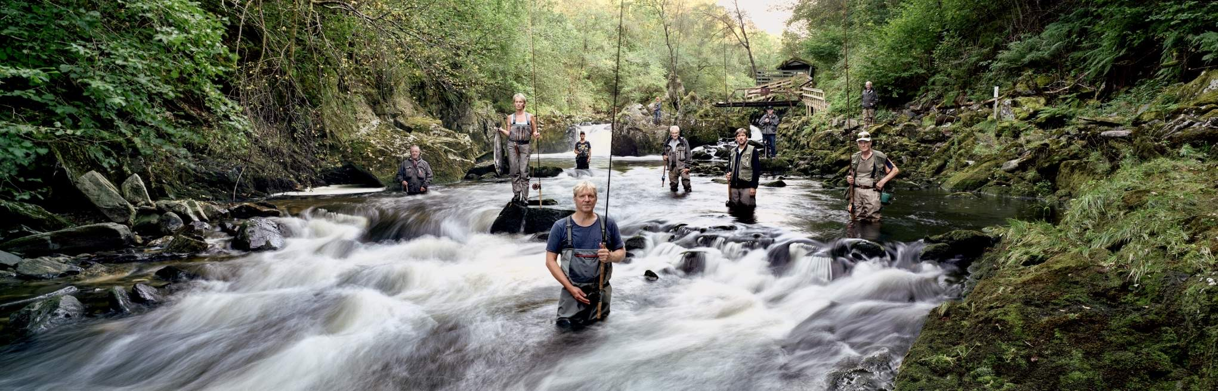
Sesongmøter 2025
Arna Sportsfiskarlag 10/6 – 12/6 – 25/6

Slide 2

Agenda
Fiskekort
Fiskeregler
Kultivering
Aktiviteter
Kommunikasjon.
Spørsmål?

Slide 3

Fiskekort
Fiskekort 1/2
Strengere regler for registrering.
  Må registrere tidligere kort, før nytt kan kjøpes. Også kort fra andre elver.
  Også kort uten fangst skal rapporteres. Oppfordring om å registrere fiskedager uten fisk, også for sesongkort.
  Fangstrapportering må gjøres tilknyttet et kort i Elveguiden. Dette betyr at også Sesongkort, Dugnadskort, Grunneierkort og Gjestekort må kunne knyttes til et kortnummer hos i Elveguiden.
Fiskekort.
  Dagskort selges hos Elveguiden som tidligere.
  Redusert pris på dagskort til barn under 16 år. Pris kr 150,- (over 16 koster kr.350).
  Det er 10 voksen og 5 barne-kort på hver sone.
  Uendret kortpris for Sesongkort: 3000(Normalpris) , 3500 (etter sesongstart), 1500(ungdom) 500(pensjonist.
Kjøp og betaling av Sesongkort
  For å kjøpe sesongkort – send SMS til Inge Hansen-481 96 444. Han sender faktura på SMS.
  Har du installert GNIST (app), kommer faktura opp der i tillegg til på SMS. I appen kan faktura betales med Vipps.(NYTT)
  For dugnadskort –vil du motta en faktura på kr.0. Den trenger ikke betales.

Slide 4
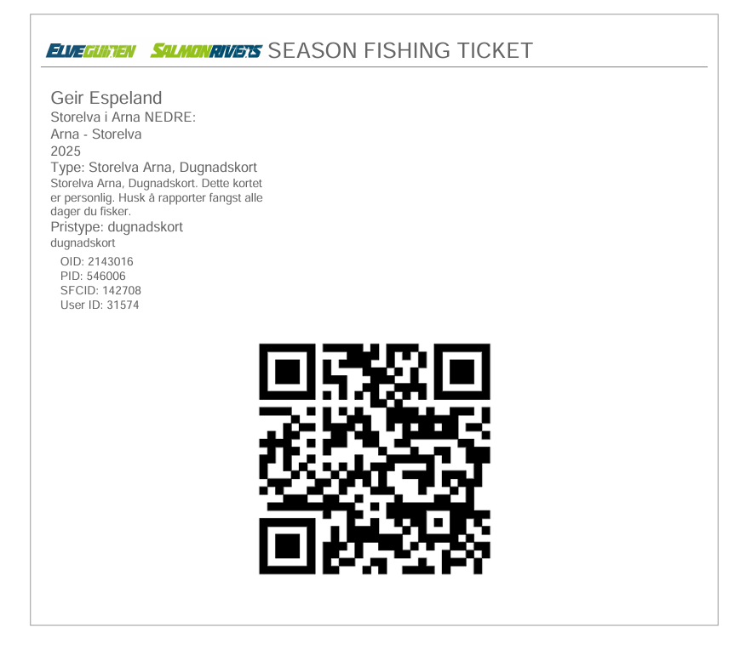
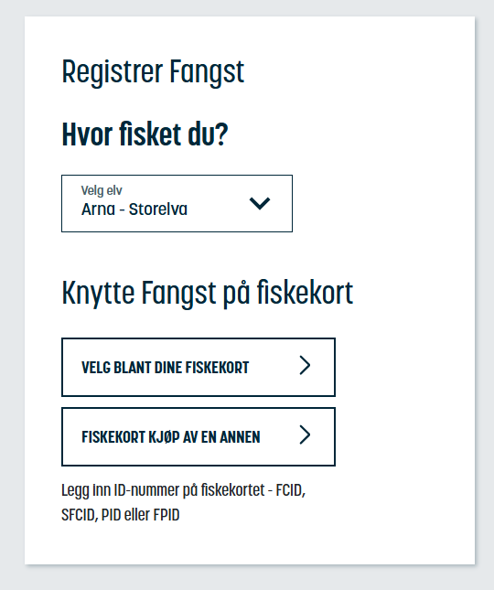
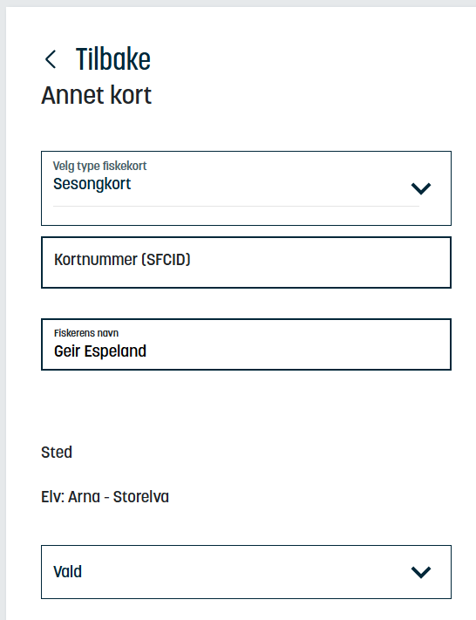
Fiskekort 2/2
Distribusjon
  Dagskort: distribueres fra Elveguide ved kjøp.
  Grunneierkort: Distribuert fysisk
  Gjestekort: sendes som SMS fra formann
  Sesongkort:
    Vi (ASL) vil i år sørge for å legge kortene ut til hver bruker i Elveguiden.
    Du vil motta en e-post når kortet er lagt ut.
    Du kan da gå inn på din bruker og se eller hente ut kortet.
Rapportering
  Sesongkort og Dugnadskort:
    Logg inn med din bruker. Velg «Velg blant dine fiskekort», og registrer fangst
  Grunneierkort:
    Logg inn med din bruker. Velg «Fiskekort kjøpt av en annen»
    Velg «Sesongkort» og oppgi en SFCID.(Sesong fiskekort ID)
    Hver grunneier skal ha et SFCID som skal benyttes for alle som registrerer fangst på hans Grunneierkort. For at hvert Grunneierkort skal få sin egen SFCID, vil vi (ASL) årlig utsteder et «digitalt grunneierkort» i Elveguiden for hver grunneier. Hvem dette utstedes til kan avtales med grunneier i hvert tilfelle.

Slide 5

Vakt
  Som tidligere er vaktene fordelt mellom de som har sesong og dugnadskort.
    Vaktliste distribueres innen 4.7 og gjelder fra 7.7. Styret tar vakter frem til da.
Kontroll av kort
  Dagskort, Sesongkort og Dugnadskort kontrolleres ved å vise frem kortet fra Elveguiden.
  Grunneierkort kontrolleres med det fysiske kortet.
    Kortet kontrollerer mot liste over gyldige Grunneierkort. Det er noen endringer i kortene.

Slide 6

Fiskeregler
Endring Fiskeregler
  2 laks over 70 cm pr person for sesongen.
  FF-fisk og pukkellaks får samme regler som oppdrettsfisk.
  Tindesvad og Skraphandlerhøl blir kun for fluefiske
  Barn under 16 år må ha kort, men kan fiske på kort til ledsager som er med.(uendret)
  Avlivet fisk skal skannes i tillegg til skjellprøve – Skanner ved øyrane.
  Fredet fisk som må avlives skal leveres til en i styret.
Endringer ikke innført
  Begrense fisketid uavhengig av om noen venter.
  Søppeldunker langs elven.

Slide 7


Kultivering
Kultivering 1/6
Strategi
  Å få mer yngel i elven - ved å forbedre gyteforhold.
  Å øke antall fisk som vender tilbake – ved å slepe smolt forbi lakselus og predatorer.
  Å kartlegg om bestanden synker etter stoppet klekkeridrift – ved å telle smolt som går ut.

Slide 8
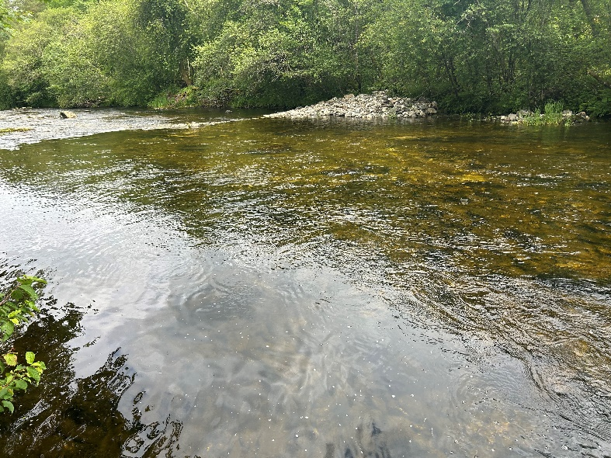
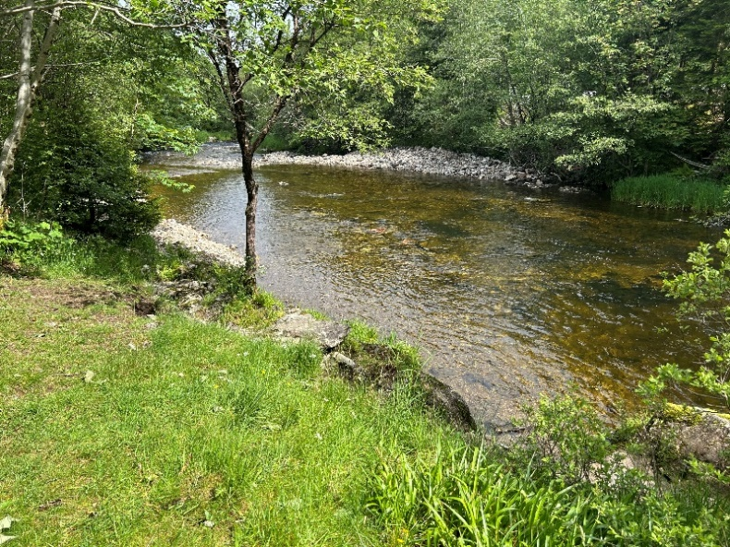
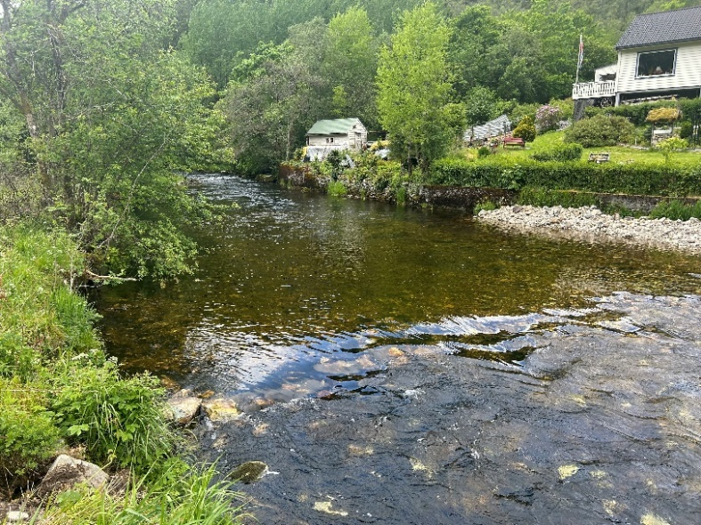
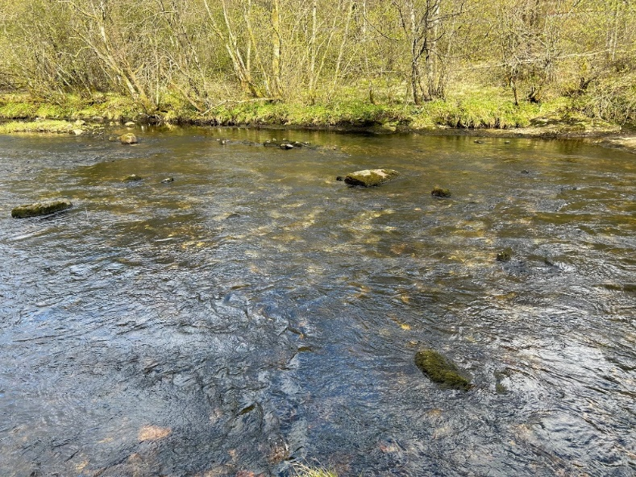
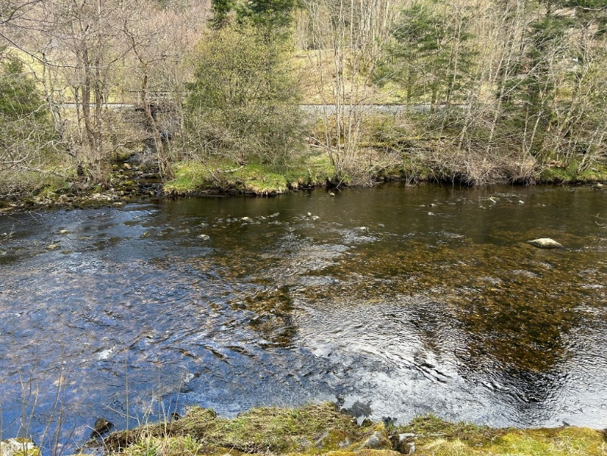
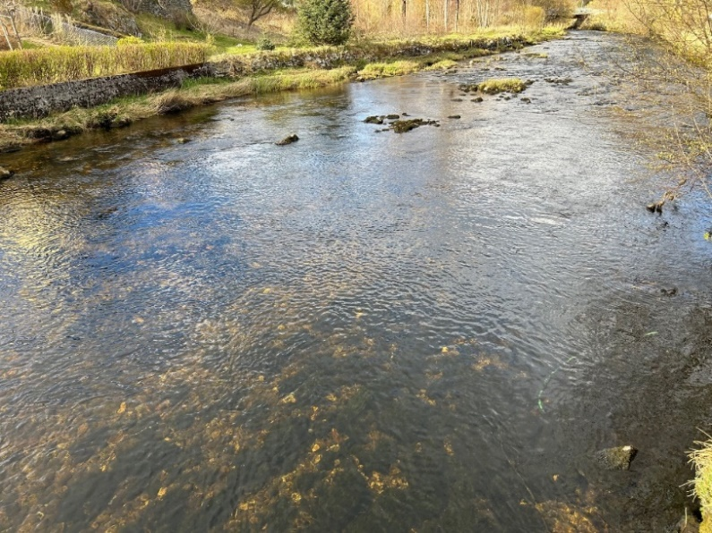
Gyte og fiske -forhold.
Kultivering 2/6
Det er gitt tillatelse og økonomisk støtte for å:
Snu grusen slik at mosen fjernes.
Lage noen dypere områder og noen grus-rygger slik det blir noen kanaler/grøfter med mer fart i vannet.
Legge ut/beholde noen litt større steiner for vannstrøm og standplasser.
ETTER
Skaffamyrane
Tindesvad
Gapahuk-hølene
FØR

Slide 9
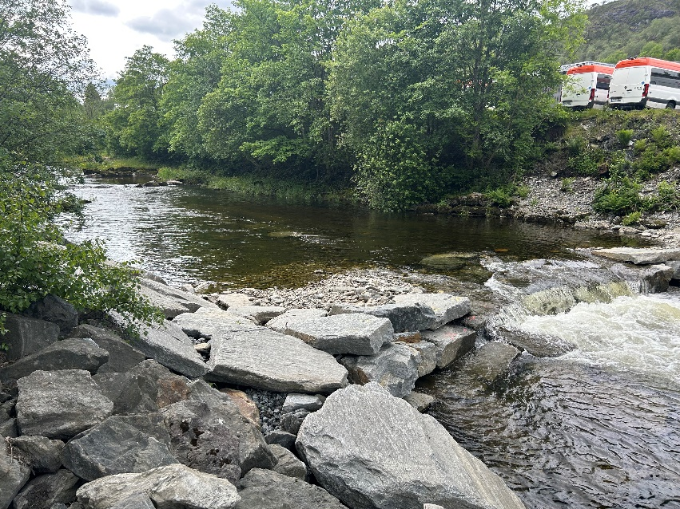
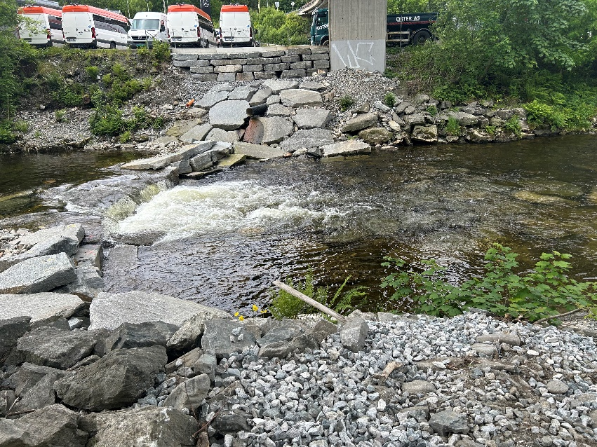
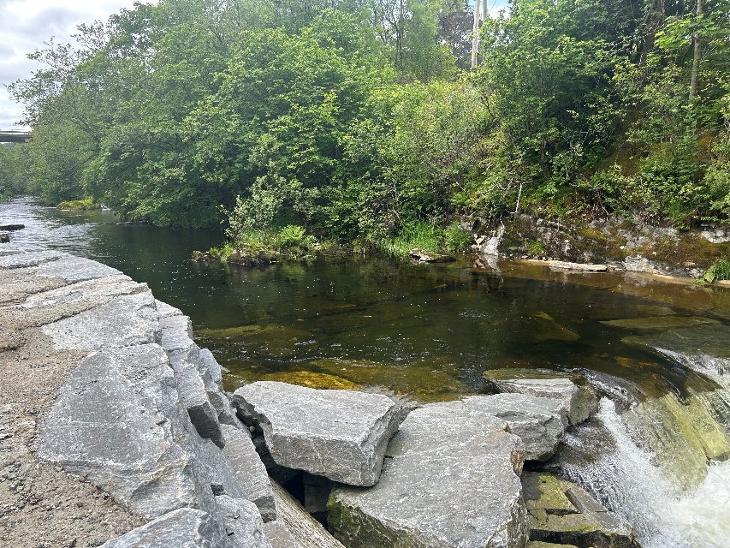
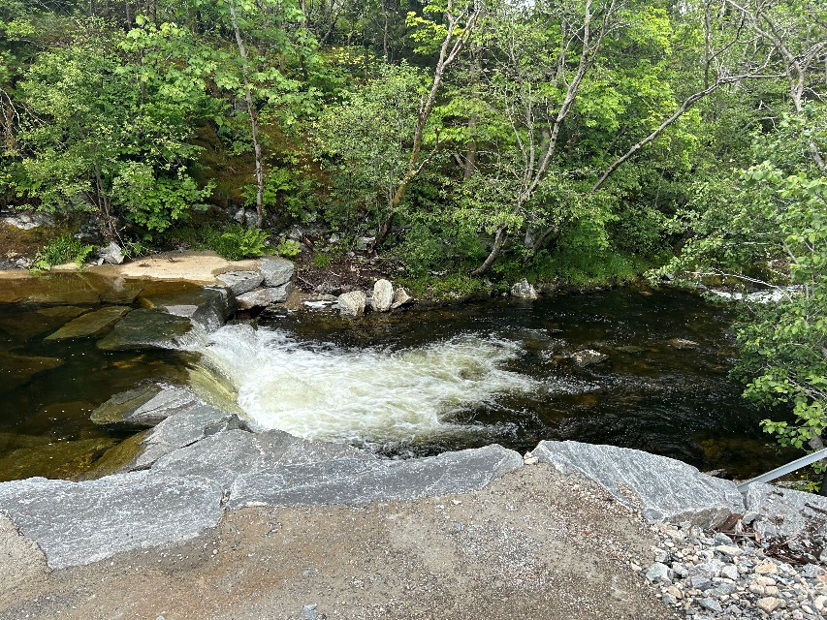
Terskler
Kultivering 3/6
BKK krysser elven med strømkabler, på to steder, ved Asko og under E16 (ved Algaard).
Mye arbeid og positivt engasjement er lagt ned av Mesta og BKK for å bygge best mulig etter våre ønsker.
Under E16
Ved Asko

Slide 10
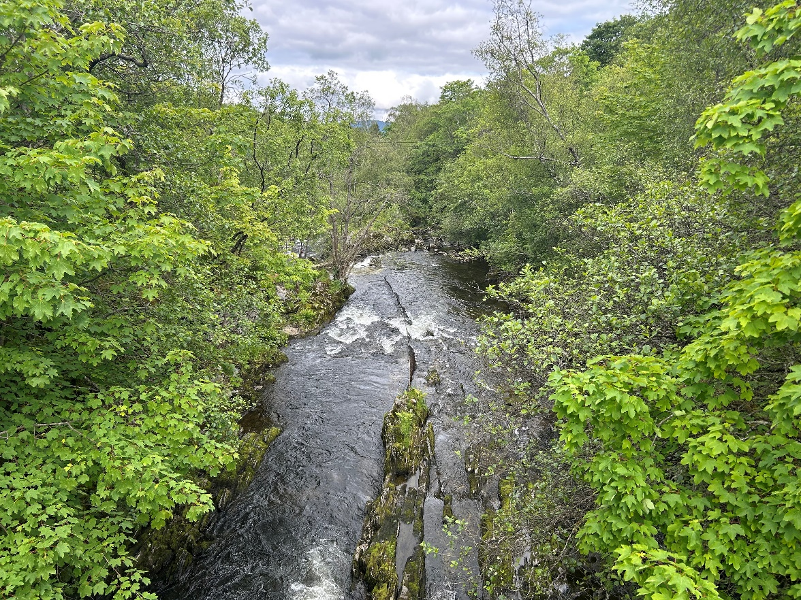
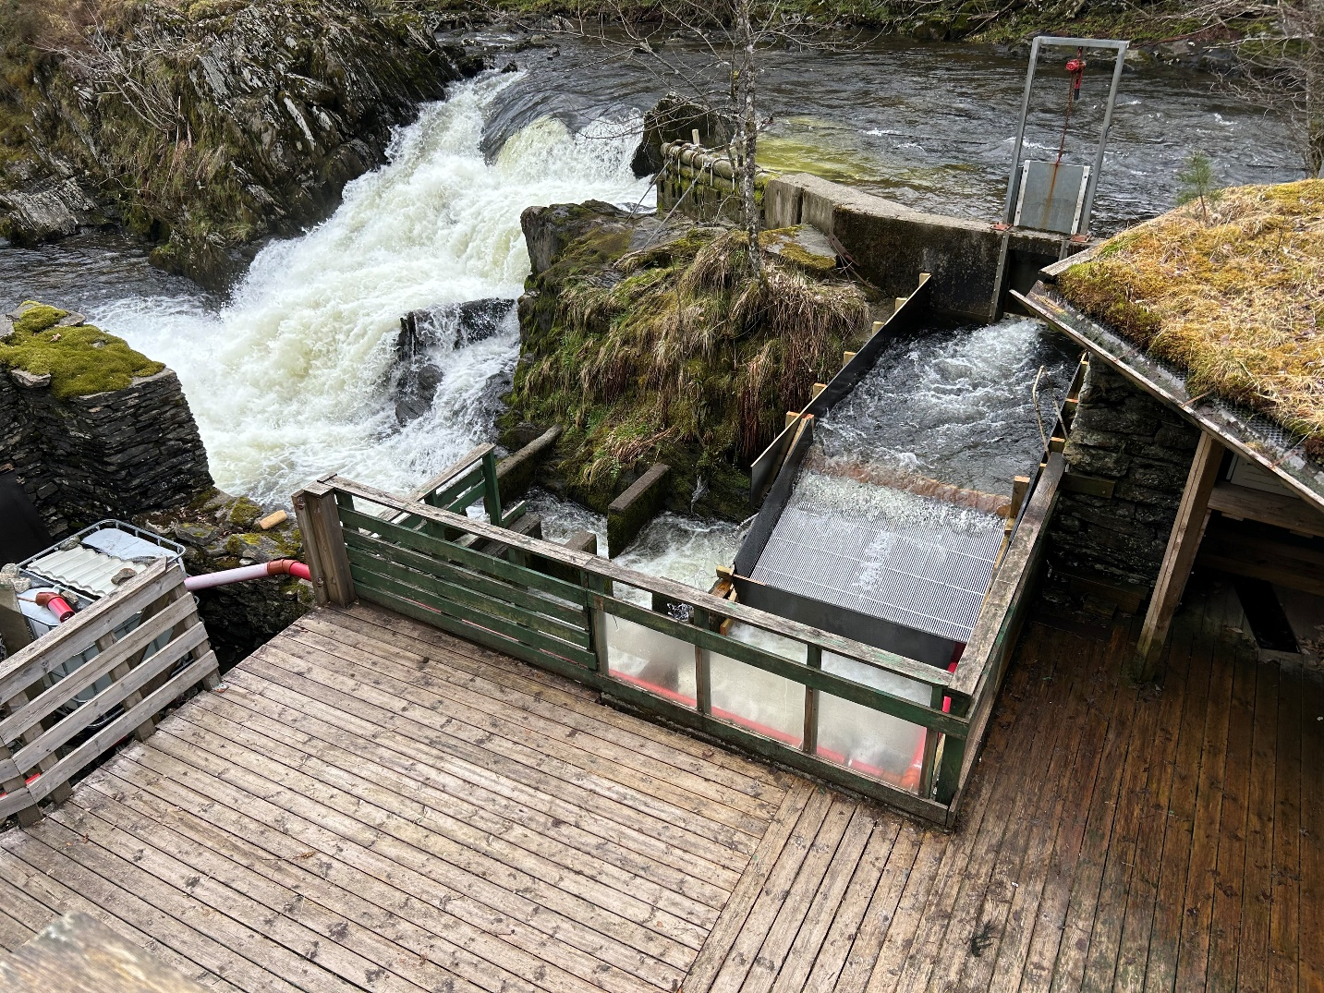
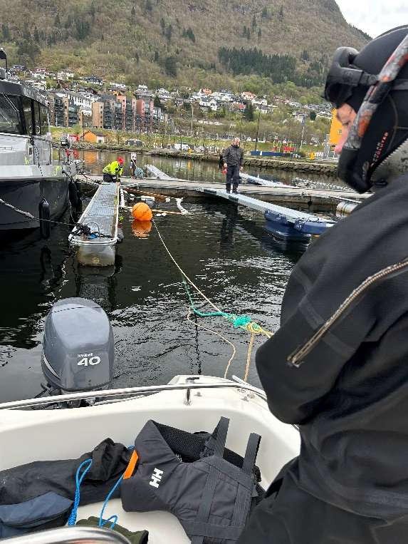
Kultivering 4/6
Fange og slepe smolt
Klar til sleping
Ledegarn
Smoltfelle (Wolf-felle)

Slide 11
Kultivering 5/6
Smolt mengde
Foreløpig beregning !
# Laksesmolt fanget og merket = 1109
# slept til Herdlefjorden = 807 (2 slept)
#sluppet i elven = 302
#Laksesmolt talt og sluppet = 135
# Sjøørret = 237
Utvandret laksesmolt 2025.
Før vi startet å fange, merket Norce 724 smolt ovenfor laksetrappen. Vi antar at 500 stk (ca 70% ) av disse var på vei ut, da noen gikk ut før/etter og noen skulle ikke ut i år.
I perioden 11.4-11.5 fanget vi 1109 laksesmolt, hvorav 85 var forhåndsmerket. Altså fanget vi 7,7% . Vi antar samme andel gjelder for all smolt..
Total antall, ovenfor laksetrapp, som gikk ut i perioden 11/4-11/5 er da 14402. (1109/7,7%).
Tar vi hensyn til antall som gikk ut før 11/4 (estimert 9%) og de som gikk ut etter 11/5 (målt 11%) er totalt antall ovenfor laksetrappen 18002.
Tar vi hensyn til gyting nedenfor trappen (17% iht gytefisktelling 2024), er totalt antall utvandret smolt i 2025 beregnet til 21 690 stk .laksesmolt
Smolt-tetthet - #smolt pr 100kvm
Hele anadromt område er 91113 kvm (22% Nedre, 40% øvre, 38% ovenfor Janus.
Fordelt over hele anadromt område er det 24 utvandret smolt pr 100 kvm.
I store elver regnes gjerne 3 smolt/100kvm , og i produktive mindre elver gjerne 10 .

Slide 12
Kultivering 6/6
Smolt tilbakevending
Foreløpig beregning !
Tilbakevending
Gytefisktelling 2024 viser 320 stk i elven. Ved fiske 2024 ble det avlivet 161 stk Total tilbakevending i 2024 var da 406 laks.
Om vi forutsetter at det hvert år går ut samme antall som i 2025 (21 690 stk), og hvert år kommer tilbake samme antall voksne laks som i 2024 (406 stk), så betyr det at 1,9% av utvandret smolt kommer tilbake som voksen laks.

Slide 13

Aktiviteter
Aktiviteter
Jubileum 40 år.
  Friborg på Lone, 25 Okt 2025, Kjersti har regien
Bruktmarked
  Planlegger marked for bytte & salg/kjøp av fiskeutstyr. Utsatt til før sesong neste år.

Slide 14
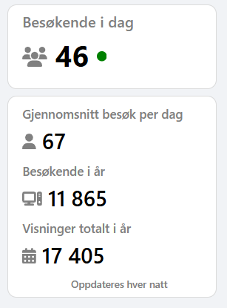
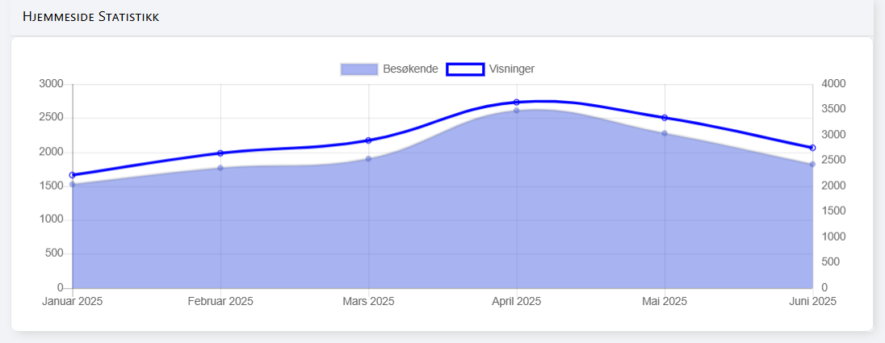
Kommunikasjon
Nettside og meldinger.
  Kart over elv og høler er lagt inn.
  Vide om behandling av fisk (C&R) ligger på elveguiden – ikke på vår side
  Kommentarer – Ønsker ?

Slide 15

Spørsmål / Kommentarer
?

Slide 16


